Slide 1
ROAD TRAINNING 测试-性能之路 薪酬提升 MIKE www.roadtrainning.com

Slide 2
测试职业的烦恼
me
地位低
不太受重视
待遇和工作
成就感差
工作压力大常加班
无时间学习和培训
不断跳槽
反复寻找乐土

Slide 3
思考
你从事测试工作多久？
如果超过3年，对比刚毕业的你的优势在哪？
性能测试积累？
功能自动化积累？
数据库理解掌握？
脚本精通于掌握？
代码阅读与编程C/JAVA/.NET？
对自己业务理解程度？
对自己 产品线的架构理解程度？

Slide 4
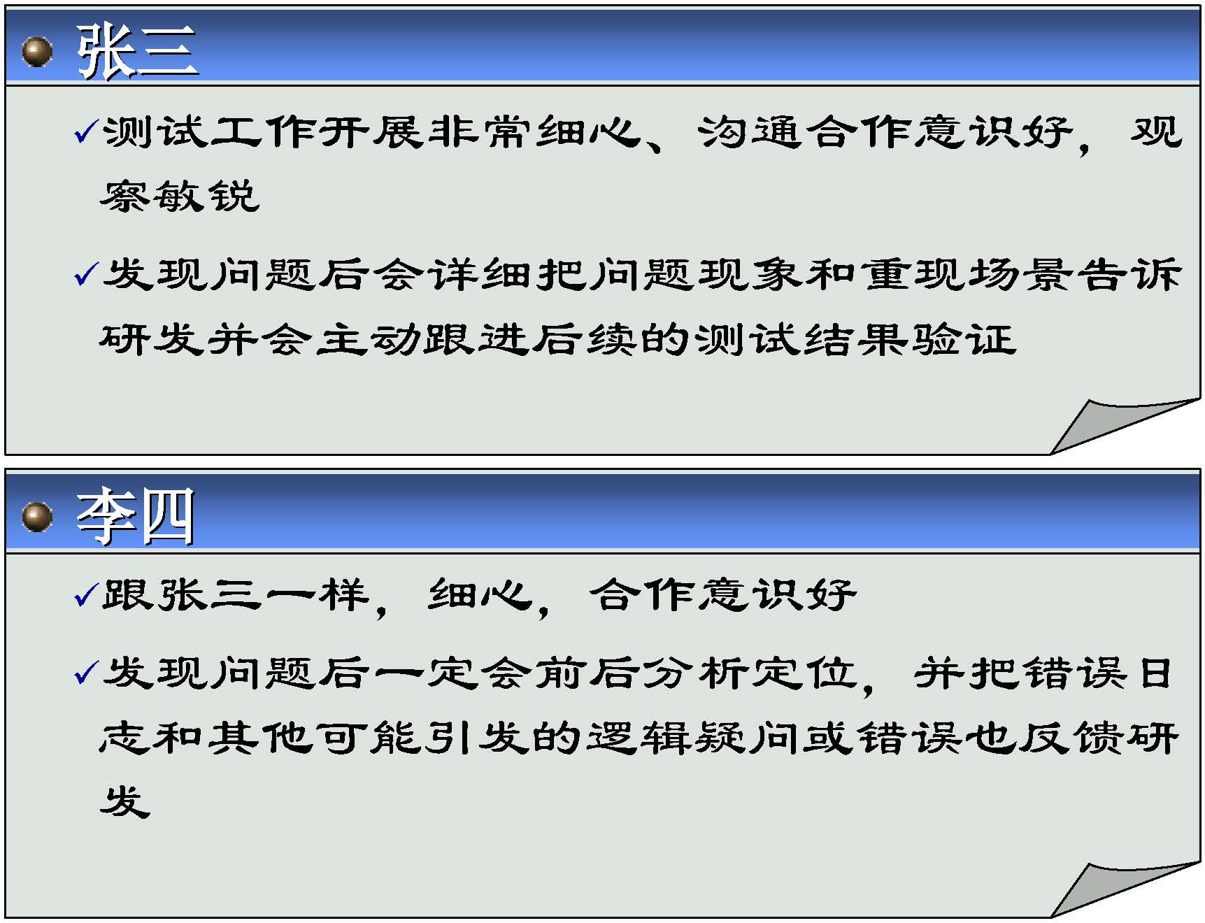
您是哪个阶段？
内容：
浏览器
IE 核心：IE6 7 8 9 (360, 腾迅 TT)
非IE 核心：Firefox，Safari，Opera，Chrome
分辨率
宽屏 ：1280*768？ 1024*768
窄屏： 800*600？
全屏/非全屏

Slide 5
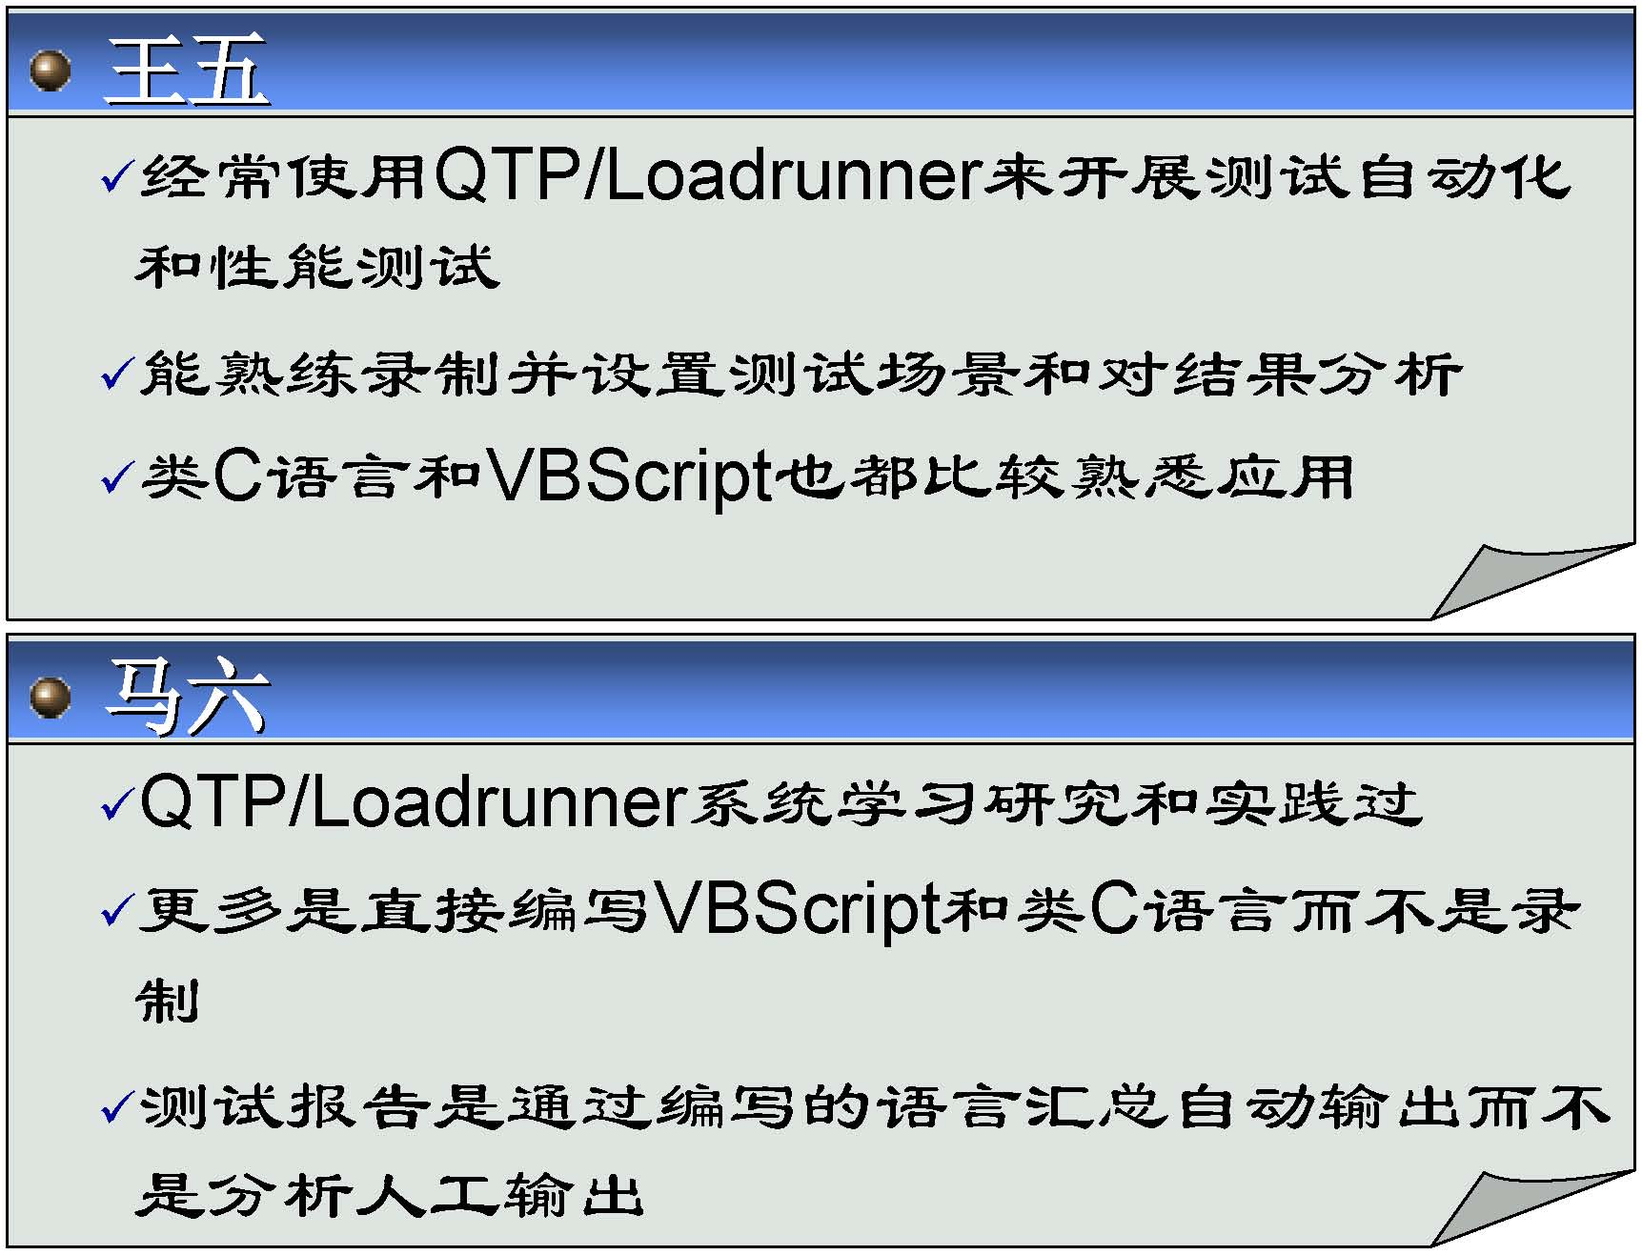
您是哪个阶段？

Slide 6
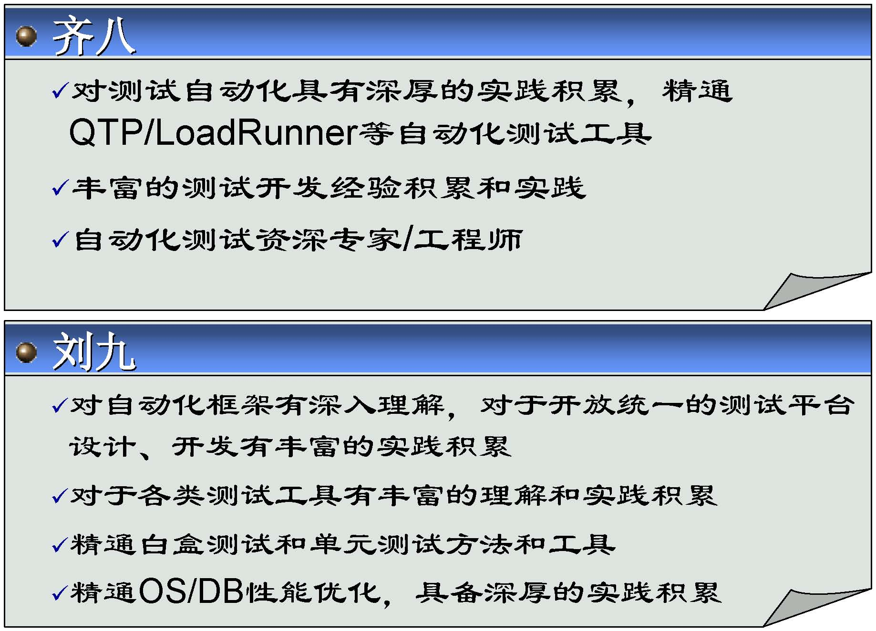
您是哪个阶段？

Slide 7
你是谁？
张三李四？
王五马六？
齐八刘九？
苟十萧十一？

Slide 8
社会人的基本根性和能力

Slide 9
成功的关键
根性
能力

Slide 10
根性与商数
沉稳
积极
担当
细心
诚信
胆识
大度
智商
情商
逆商
Notes:
1.自动自发吗？看过多少职业工作书？ 每个月做总结吗？ 平均多少时间参加一次职业沙龙? 多久参加一次培训？
1.自动报告你的工作进度。——让上司知道
当主管最大的痛苦；
Lancarvi Hotel booking
量角器
2.对司的询问，有问必答，而且清楚——让上司放心
管理学“部属对我们的报告，永远少于我们的期望；
报喜不报忧
对上司的问话，答的要比问的多。
3.充实自己，努力学习，才能跟上司进步，了解上司的言语——让上司轻松。
从小要养成站在领导的角度看问题。
用心向你的领导学习，在超过他之前，先要把他的本领学到。
尽量争取从领导的手中接过更多的工作去做，成为他的“左右手”，让你主管依靠你（残废理论）
4.对上司保持起码的尊重
下级服从上级， 这叫伦理；
5.虚心接受批评，不犯二次错。——让上司省事
孔子学生“颜渊不二过”；
不知道， 不小心，故意；
教育子女， 教育下属
6.不忙的时候，主动帮助他人。——让上司有效
中国人的本位主义，认为你不忙是应该的， 他忙是活该， 最终对致整个集体一盘散沙；个人自扫门前雪。
团队精神；Ex. 麦当劳。
投桃报李， 互惠互利；
沉稳
第一，不要随便显露你的情绪。
有的时候我们遇见发脾气的人、生气的人、撒娇的人，我们会说：这个人很自然，很真情。这种说法其实是纵容。人和动物不一样，人应该有理智和知性，不会随便显露情绪。情绪不能解决问题。
第二，不要随便逢人诉说你的困难与遭遇。
第三，在征询别人的意见之前，自己要先做思考，不要先讲。
第四，不要一有机会就唠叨你的不满。
第五，重要决定或处分尽量与别人磋商，最少要隔一夜再发布。
第六，走路与说话不要慌乱。
7.担当：
永远不要说：“我以为……” 我们可以原谅错误，不可以说“我以为……”
世界上有两种人，一种人在那里不断的表现，另一种人在不断的辩解。（特别是国内）
特别是做主管的，一定要负起责任，在老板面前，一肩挑起。这是我的错，这是我们的错。
在麻烦你的老板之前，有没有问过“我有没有负起我的责任？”
- 中国小皇帝娇生惯养；美国妈妈教育孩子
- 杜鲁门总统“Bucket Stop here”
聚人散，财散人聚。
细心
细化工作 步骤清晰
1.知道自己要什么， 跟大家的区别是社么， 每个阶层有多少区别， 每个阶层怎么去努力。
2.IPHONE 各个地方 都完美，精益求精
乔布斯 典型人物
第一，对身边所发生的事情，要常常思考它们的因果关系。
听说现在有个新观念叫做农业学韩国。中国以农立国，是世界上数一数二的农业大国，很久以来，农业就很受别国关注，是被学习的。怎么要反过来向韩国学习呢？ 我请教你，这中间的症结在哪里？有很多问题其实根本不用到韩国去，想想问题的原因，我们自己就可以解决。
在中国的社会里，老百姓种石榴、杨桃、芒果、桂圆等，那么我请教你一个问题，你的水果是被谁出口了？韩国规定，出口水果的必须是水果商，这个水果商就是水果的种植者。所以对比看来，我们就知道我们国家农民贫穷的原因，是他们只负责生产而不销售。
第二，对于做不到位的执行问题，要挖掘它们的症结所在。
第三，对于习以为常的做事方法，要有改进或优化的建议。
第四，做什么事情都要养成有条不紊和井然有序的习惯。
第五，经常去找几个别人看不出来的毛病或弊端。
第六，自己要随时随地对不足的地方补位。
一个老板总有做不到的事情，有看不到的时候，你作为一个细心、有潜质的中层、下属，你就要补位，为老板把事情办妥，培养自己的领袖气质。大家都在做的事情，你也做，这没有什么了不起，你就去补老板的位，为他解除后顾之忧，体现你的细心，老板一定会信任你。
诚信 EQ
第一，做不到的事情不要说，不管对谁。说了，就努力做到。很多时候，我们不经心的一句话，感觉做不做无所谓。习惯养成以后，做什么事情都不会诚信。其实很多妈妈们讲话也是很随便的。
小玉，明年过生日的时候，妈妈给你买个很棒的泰迪熊。你把这个话小心地记在记事本上，要不压在玻璃板下，明年在她生日的时候，就一定给她买来。
你大概忘记了，你女儿连做梦都梦到这个事情。说到就要做到，是一个人的习惯，习惯了，你就是个非常诚信的人。
2 .耍弄小聪明是从诚信到不诚信的过渡。一个人要显露他的大智慧，不要卖弄小聪明。卖弄多了，一个人就会变得不诚信。
3.算一下产品或服务的诚信代价，那就是品牌成本。任何品牌都是靠诚信积累起来的。上海有个荣庆物流公司，公司总经理张卓说过一句话，诚实和信誉比生命还重要。他在公司里定了这么个规定，货物延误一天，赔5％；延误两天，赔10％；延误三天，赔15％，延误二十天，就是免费了。张卓这句话讲完以后，听说赔了一百多万。但是从那以后，他的生意就越来越好，别人也对他的公司越来越信任。
4. 有人拿着MIKE 的公开课内容做宣传 乱发邮件做宣传。 诚信？
胆识：
一个人有胆识，外在表现就是强势、果断、冒险。有胆识的人在需要力排众议的时候，不会瞻前顾后。有胆识的人，发现百年难得一遇的机会，不会犹豫不决。
我给各位提个建议，有儿子的，小学三年级以后，就不要常常牵他的手，很多妈妈喜欢牵儿子的手，这个儿子很快就没有胆子了。在外国，我看到小孩摔跤，父母都是不扶的。
温州人很聪明，很勤劳，这个我们有目共睹，但是温州人生意做得成功，原因是他们第一批下海。他们是胆子大的中国人的代表，他们跳下去快，抢到的机会多，胆子也越来越大。温州人跳下去以后就没有机会了吗？一定还有。
大度：
在中国，与马云一样，懂IT、有能力的人肯定有许多，会搞鲜奶的也绝不可能只有牛根生，而上面的这两个回答说明了他们为什么会成功。阿里巴巴的马云和蒙牛的牛根生都具备同一种领袖性格--大度。他们心中一定很清楚，靠自己一个人是不可能成功的。牛根生经常讲的一句话就是 财散人聚 财聚人散
主管
第一，不是职员有想法了，非要到你的面前来说，或者开会的时候让他站起来报告，你应该想出一些其他方法，探听他们的声音和意见。
第二，一个公司对意见的采纳，不是只针对自己公司的员工，供应商、渠道商、经销商，甚至是客户都应该对你表达不同的意见。
第三，对任何意见都要反馈给对方，你将采取什么做法，必须让他知道。这个才叫做真正采纳人家的意见。
第四个层次：综合魅力
第三个层次：从内涵到人格
霍教授说，一个领导的魅力，除了表现在形象和能力上，更重要的是人格，也就是怎么做人：“本钱不是资金，而是你自己。”要做到让人对你死心塌地，人格魅力十分重要。就算失去了一切，只要有你这个人在，就能吸引人才来到你身边，从头开始。
做了事情，不要把所有的功劳都揽在自己身上，而要把功劳还给大家，这也就是老子所说的“为而不有，功成不居，唯其不居，是以不去”。也就是孔子说的礼让，把功劳礼让出去，你反而能够成功。因为领袖要能付出才能得到下属的心，才能取得更大的成果，这就是“谦”的含义。
第二个层次：从气质到内涵
如果光有外在的吸引力，只能让人迷惑，却无法留住人才。领袖必须要有真才实干，展现了你的眼光、判断、学问、口才以及创造，才能使人心悦诚服。由外及内，即是从气质上升到内涵。
第一个层次：从形象到气质

Slide 11
两个中心
人际中心
技术中心

Slide 12
测试岗位技能掌握建议

Slide 13
优秀测试工程师
坚实的测试自动化技能积累
P: LR Jmeter etc F : mobile FA QTP Selenium
2. 良好的视野和测试技术领域研究涉猎
3. 精通或熟练掌握OS/DB/网络基础知识
windows linux unix oracle jemeter sqlserver
4. 至少精通一门脚本开发语言
JAVA C (PERL PHYTHON LUWA）
5. 熟练掌握自己测试业务的相关开发技术
和产品架构
6. 流程推动

Slide 14
性能方面 招聘
掌握测试基本理论
掌握测试常用方法
熟悉一门语言
熟悉一种数据库
熟悉WEB 服务器
熟悉网络协议（常见）
掌握性能测试基本理论
掌握1-2种性能测试工具
熟悉其他辅助工具

Slide 15
性能测试模块
工具入门
系统业务
性能需求
监控
调优
脚本开发

Slide 16
性能测试工程师 JD
1. 银行初级性能 1W 以下
2.安讯软件（上海）有限公司 ,1W-1.5W
3.上海锡科斯人力资源有限公司 1.5W- 2W

Slide 17
外包 15K
、根据项目或系统需要，对系统的容量进行分析，制定出系统性能评价指标。并编制性能测试方案。 2、根据项目或系统进度安排，制定性能测试计划。 3、根据性能测试方案，指导团队成员录制、调整脚本。 4、分析性能测试结果，输出测试报告。并根据测试报告，给出系统调优建议。 5、参与部门性能测试体系建设，培养新人。 岗位要求： 1、3年以上测试工作，其中包含2年以上性能测试工作。熟悉软件开发测试流程和规范。 2、熟悉loadrunner等性能测试工具及性能监控工具使用，熟悉linux、oralce数据库等操作，熟悉系统架构原理。 3、热爱测试工作，工作积极主动、耐心细心，乐于分享，有良好的沟通能力和团队精神。

Slide 18
YY入门课程
性能测试知识结构大纲

Slide 19
YY入门课程
目录 | 课程名
1 | 性能测试职业生涯规划
2 | WINDOWS 系统基础
3 | LINX在虚拟上的安装
4 | LINX常用命令,系统性能监控
5 | SQL基础
6 | SQL 提高调优
7 | LR 基础和理论
8 | 性能项目规划和评估
9 | LR脚本制作
10 | 测试数据制作和实战
12 | 场景控制和实战
13 | 数据分析,EXCEL
14 | 报告编写，图标制作
15 | 简历书写技巧
16 | 面试技巧
17 | 毕业考试

Slide 20
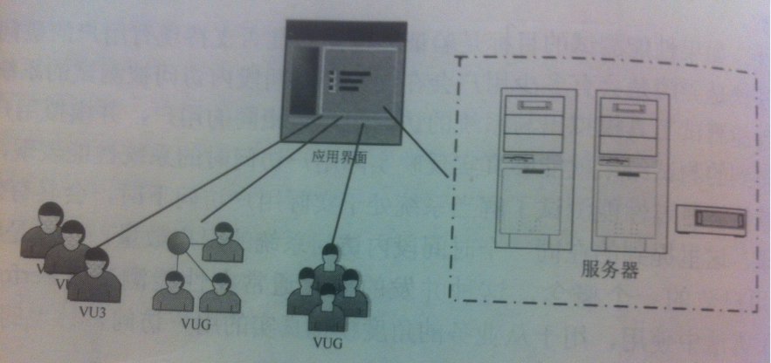
原理

Slide 21
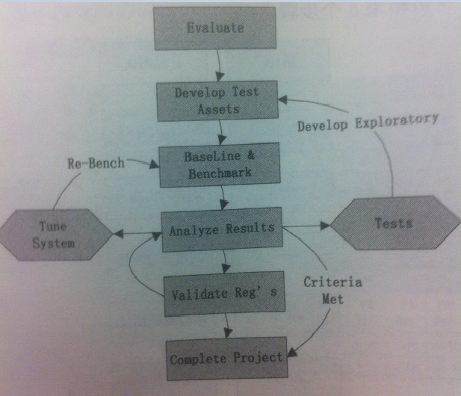
性能测试调优流水

Slide 22
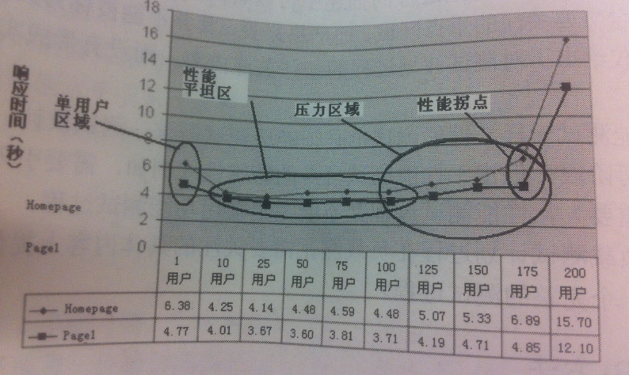
性能曲线与测试类型

Slide 23
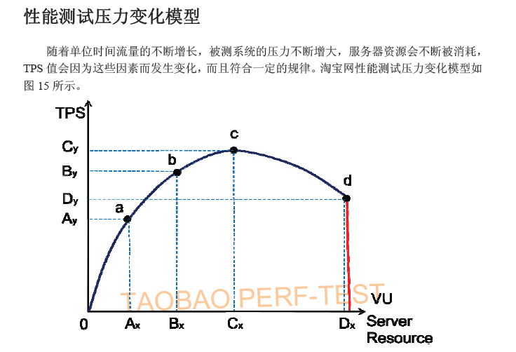
Notes:
a点：性能期望值
b点：高于期望，系统资源处于临界点
c点：高于期望，拐点
d点：超过负载，系统崩溃
性能测试
a点到b点之间的系统性能
定义：狭义的性能测试，是指以性能预期目标为前提，对系统不断施加压力，验证系统在资源可接受范围内，是否能达到性能预期。
运用场景：此类型的测试目前最常见。每个项目的性能点，都需要做性能测试。
负载测试
b点的系统性能
定义：狭义的负载测试，是指对系统不断地增加压力或增加一定压力下的持续时间，直到系统的某项或多项性能指标达到安全临界值，例如某种资源已经达到饱和状态等。
运用场景：此类型的测试目前运用得比较少。一般情况下，是以服务器资源安全临界值为界限的测试。如果要模拟某个应用在指定服务器上最大且安全的负载量，则属于负载测试。
压力测试
b点到d点之间
定义：狭义的压力测试，是指超过安全负载的情况下，对系统不断施加压力，是通过确定一个系统的瓶颈或不能接收用户请求的性能点，来获得系统能提供的最大服务级别的测试。
运用场景：此类型的测试目前运用得比较少。但对于大型的共享中心或者核心的应用，也会用到。
稳定性测试
a点到b点之间
定义：狭义的稳定性测试，是指被测试系统在特定硬件、软件、网络环境条件下，给系统加载一定业务压力，使系统运行一段较长时间，以此检测系统是否稳定，一般稳定性测试时间为n*12小时。
运用场景：此类型的测试目前也最常见，针对需要长时间稳定运行的性能点，需要执行稳定性测试。往往在一个项目的性能测试过程中，会划分出优先级较高的性能点，做稳定性测试。例如：宝贝详情页面等等。

Slide 24
a点：性能期望值
b点：高于期望，系统资源处于临界点
c点：高于期望，拐点
d点：超过负载，系统崩溃

Slide 25
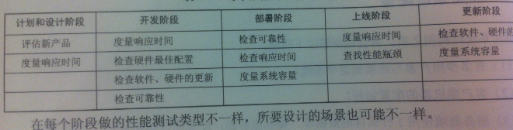
研发阶段的性能测试

Slide 26
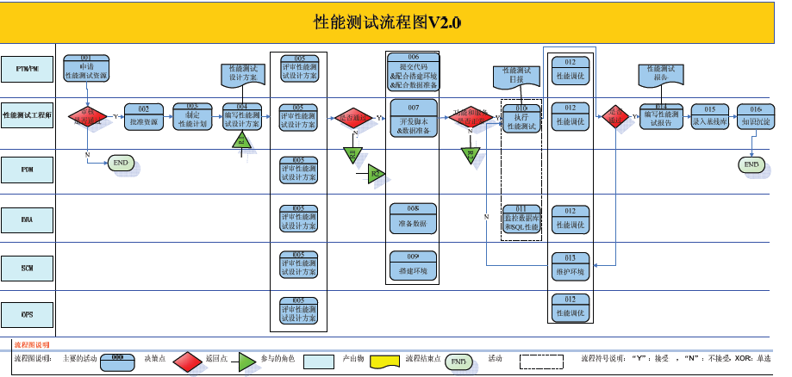

Slide 27
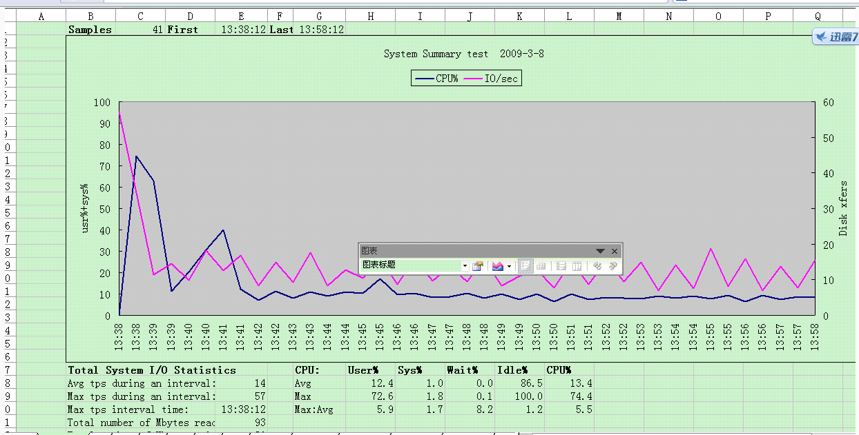
分析图

Slide 28

确定自我位置，现在出发
路在何方，路在脚下

Slide 29
谢谢
态度决定一切，积累决定层次
思维决定行为，习惯决定命运

